Slide 1
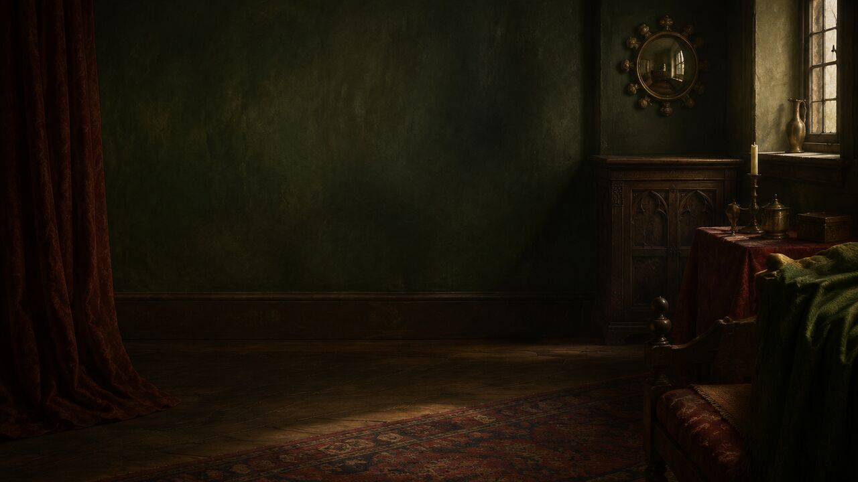
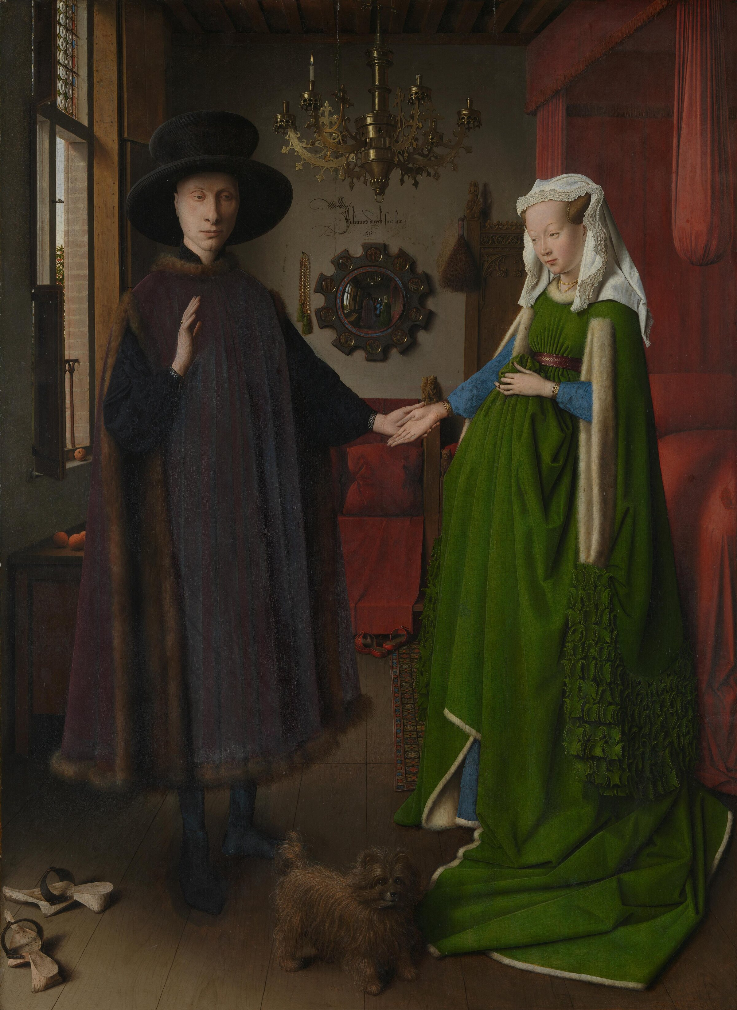
大師與名作｜揚・范・艾克｜1434
這不是婚禮？
她也沒有懷孕？
《阿諾菲尼夫婦像》真正的謎
先放下三個熟悉答案：婚禮、懷孕、象徵密碼。
大師與名作
Notes:
你可能看過這幅畫，也可能記得三個最有名的答案：這是一場婚禮，女人已經懷孕，而狗、蠟燭、橘子和鞋子，全都是婚姻的象徵。
但現在，請先把這些答案暫時放下。因為我們沒有可靠證據證明畫中正在舉行婚禮；女子隆起的腹部也不能證明她懷孕。甚至房間裡最有名的小狗、吊燈、念珠與鞋子，都沒有出現在目前可以辨識的最初底稿中。
更令人意外的是，這個看起來真實得像照片的房間，可能從來沒有以這種形式存在過。
1434 年，揚・范・艾克在一塊不大的橡木板上，創造出一個將近六百年仍沒有被我們看完的世界。這支影片不只是要問「這幅畫代表什麼」，而是要問：他如何讓一個被選擇、修改與安排的空間，看起來比現實更真？
[Sources]
- https://www.nationalgallery.org.uk/paintings/jan-van-eyck-the-arnolfini-portrait
- https://www.nationalgallery.org.uk/paintings/catalogues/campbell-1998/the-arnolfini-portrait

Slide 2

大師與名作｜揚・范・艾克｜1434
02
一幅充滿問題的雙人肖像
作品資料
作品：1434
媒材：油彩、橡木板
館藏：The National Gallery, London
畫面裡的問題
人物是誰？男子為何舉手？
鏡中為何多出兩人？
為何寫下「我曾在這裡」？
82.2 × 60 cm｜油彩、橡木板｜倫敦國家美術館 NG186
大師與名作
Notes:
《阿諾菲尼夫婦像》現藏倫敦國家美術館，館藏編號 NG186。作品完成於 1434 年，以油彩畫在橡木板上，畫面約 82.2 公分高、60 公分寬。尺寸不大，卻容納了驚人的細節。
男子站在窗邊，穿著深色長袍與寬大帽子；女子站在紅色床幔前，身穿鮮綠長裙。兩人的手在中央相接，小狗站在前景。左側窗戶帶進光線，照過橘子、黃銅吊燈、念珠、木鞋與鏡子。
畫面好像把所有事情都交代得很清楚，卻同時留下更多問題：人物是誰？男子為什麼舉手？鏡中為何多出兩人？而鏡子上方，范・艾克為何不是寫「我畫了這幅畫」，而是寫下「我曾在這裡」？
[Sources]
- https://www.nationalgallery.org.uk/paintings/jan-van-eyck-the-arnolfini-portrait

Slide 3
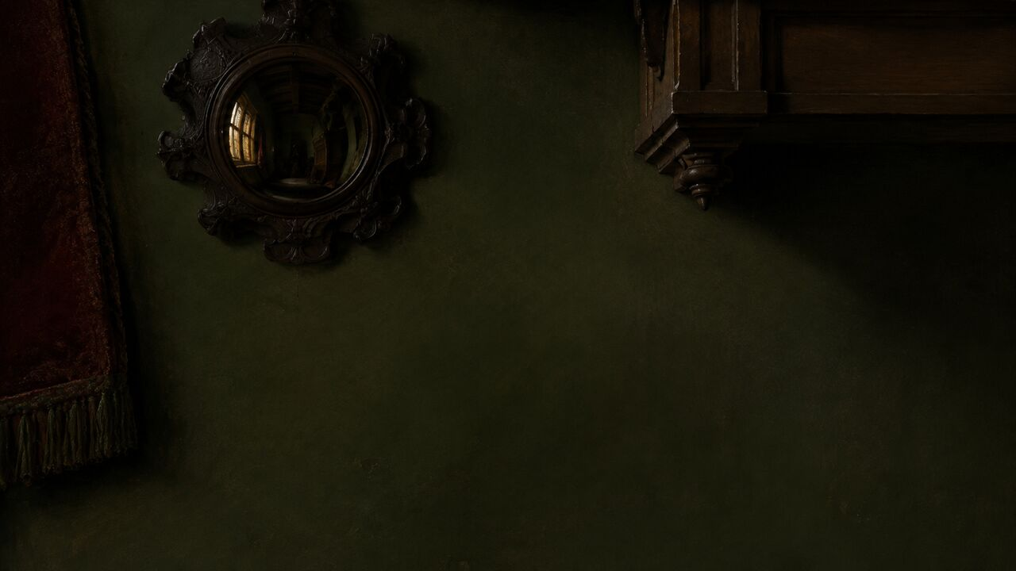
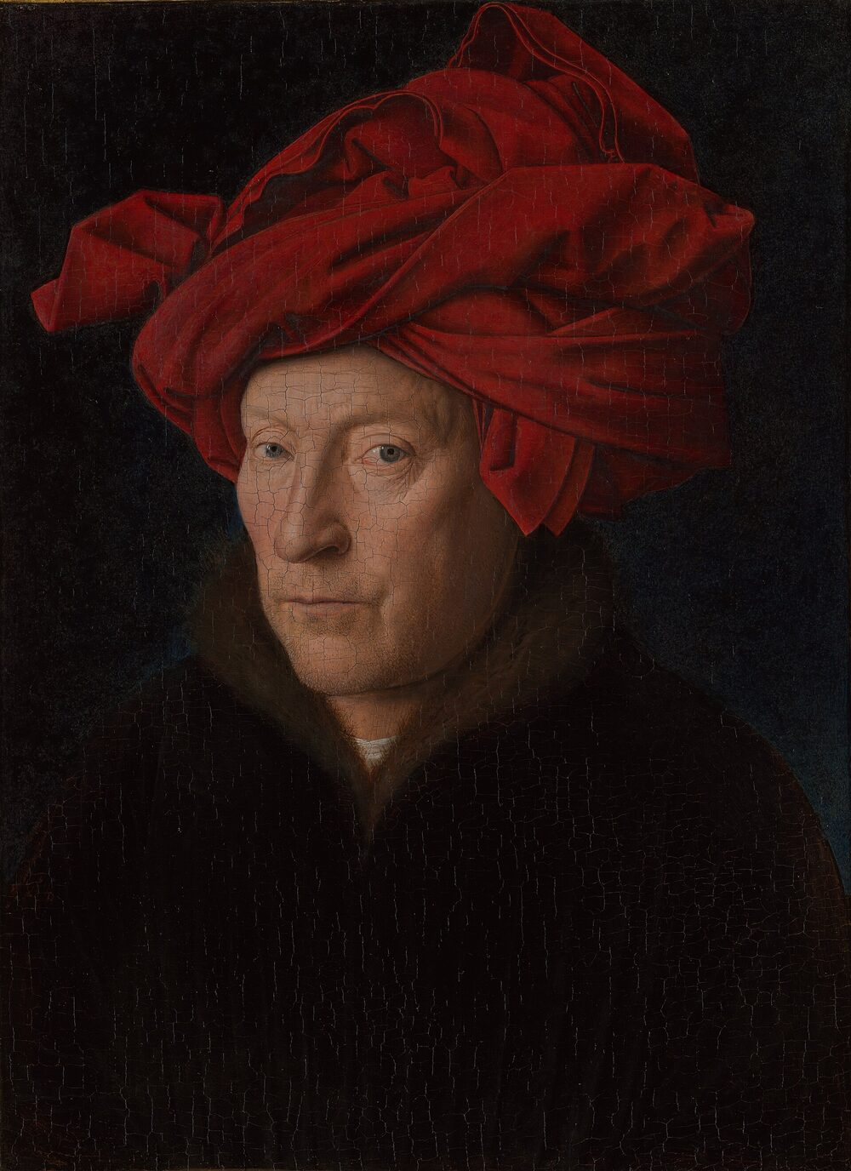
大師與名作｜揚・范・艾克｜1434
03
1434 年的布魯日：商人與宮廷相遇
布魯日
盧卡
商業 × 宮廷 × 外交
英格蘭
葡萄牙
布魯日連結宮廷、銀行、紡織與跨國商人。
大師與名作
Notes:
理解這個房間，必須回到十五世紀的布魯日。它是勃艮第公爵統治下最重要的商業城市之一，連結英格蘭羊毛、佛蘭德紡織、義大利銀行家、北海航線與宮廷奢侈品。
阿諾菲尼家族來自義大利盧卡，是活躍於北方商業網絡中的商人。范・艾克則服務於勃艮第公爵菲利普善良者，不只是宮廷畫家，也是具有特殊地位的宮廷侍從。他曾執行旅行與外交任務，1428 年還被派往葡萄牙，參與公爵的婚姻外交並繪製未來公爵夫人的肖像。
因此，這幅畫站在兩個世界的交會點：一邊是宮廷精緻的視覺文化，一邊是國際商人逐漸擴張的財富與社會地位。這個房間既私人，也是一個讓身分被看見的舞台。
[Sources]
- https://www.nationalgallery.org.uk/paintings/jan-van-eyck-the-arnolfini-portrait
- https://www.nationalgallery.org.uk/paintings/catalogues/campbell-1998/the-arnolfini-portrait

Slide 4
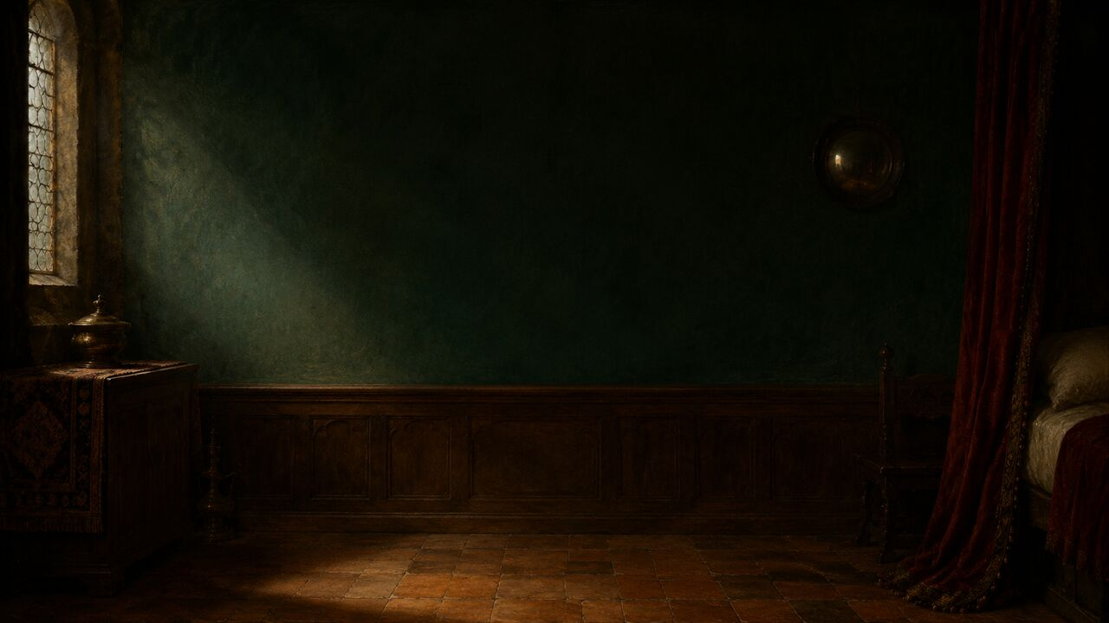
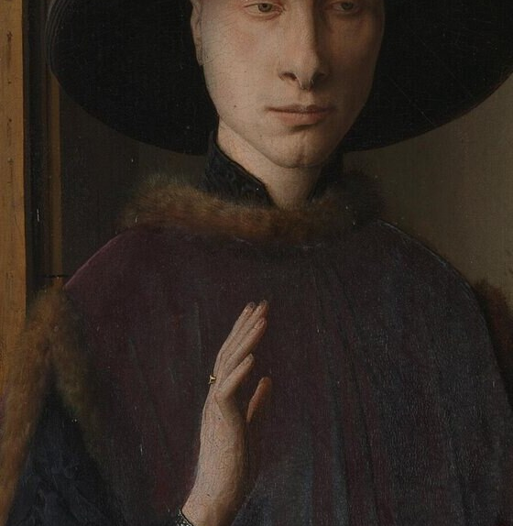
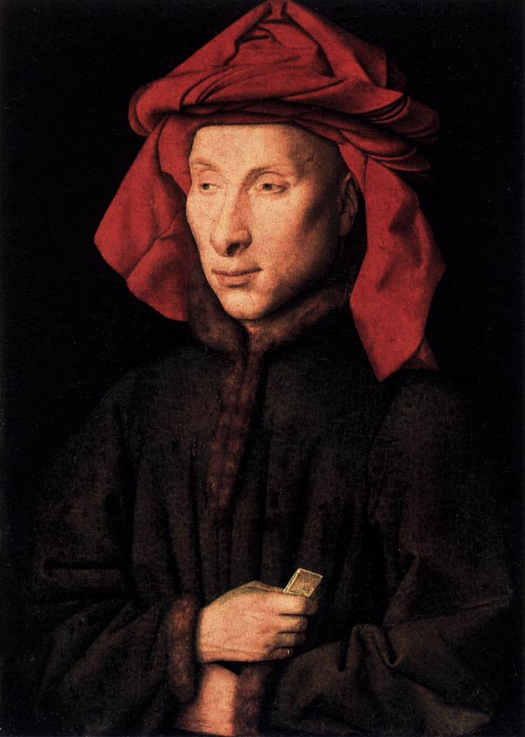
大師與名作｜揚・范・艾克｜1434
04
畫中男女究竟是誰？
男子
男子：最可能，但非百分之百
女子
女子：仍無法確認
1447 婚姻舊說已不成立
男子最可能是 Giovanni di Nicolao；女子身分仍未知。
大師與名作
Notes:
倫敦國家美術館目前認為，男子最可能是定居布魯日的義大利商人 Giovanni di Nicolao di Arnolfini，但館方仍保留不確定性。女子的身分更難判斷。
早期研究曾把男子辨認為 Giovanni di Arrigo Arnolfini，把女子視為 Giovanna Cenami；可是兩人到 1447 年才結婚，比畫作晚十三年，也晚於范・艾克去世，因此這個舊說很難成立。
柏林還收藏一幅范・艾克稍後畫的男性肖像。男子年紀較長、服裝較簡單，但面部特徵與本作十分接近，成為支持 Giovanni di Nicolao 身分的重要視覺線索。不過，這仍不能告訴我們女子是誰。有人提出她可能是第二任妻子，也有人認為作品可能與早逝的第一任妻子 Costanza Trenta 有關；目前都沒有足以定案的直接文獻。
[Sources]
- https://www.nationalgallery.org.uk/paintings/jan-van-eyck-the-arnolfini-portrait
- https://www.nationalgallery.org.uk/paintings/catalogues/campbell-1998/the-arnolfini-portrait

Slide 5
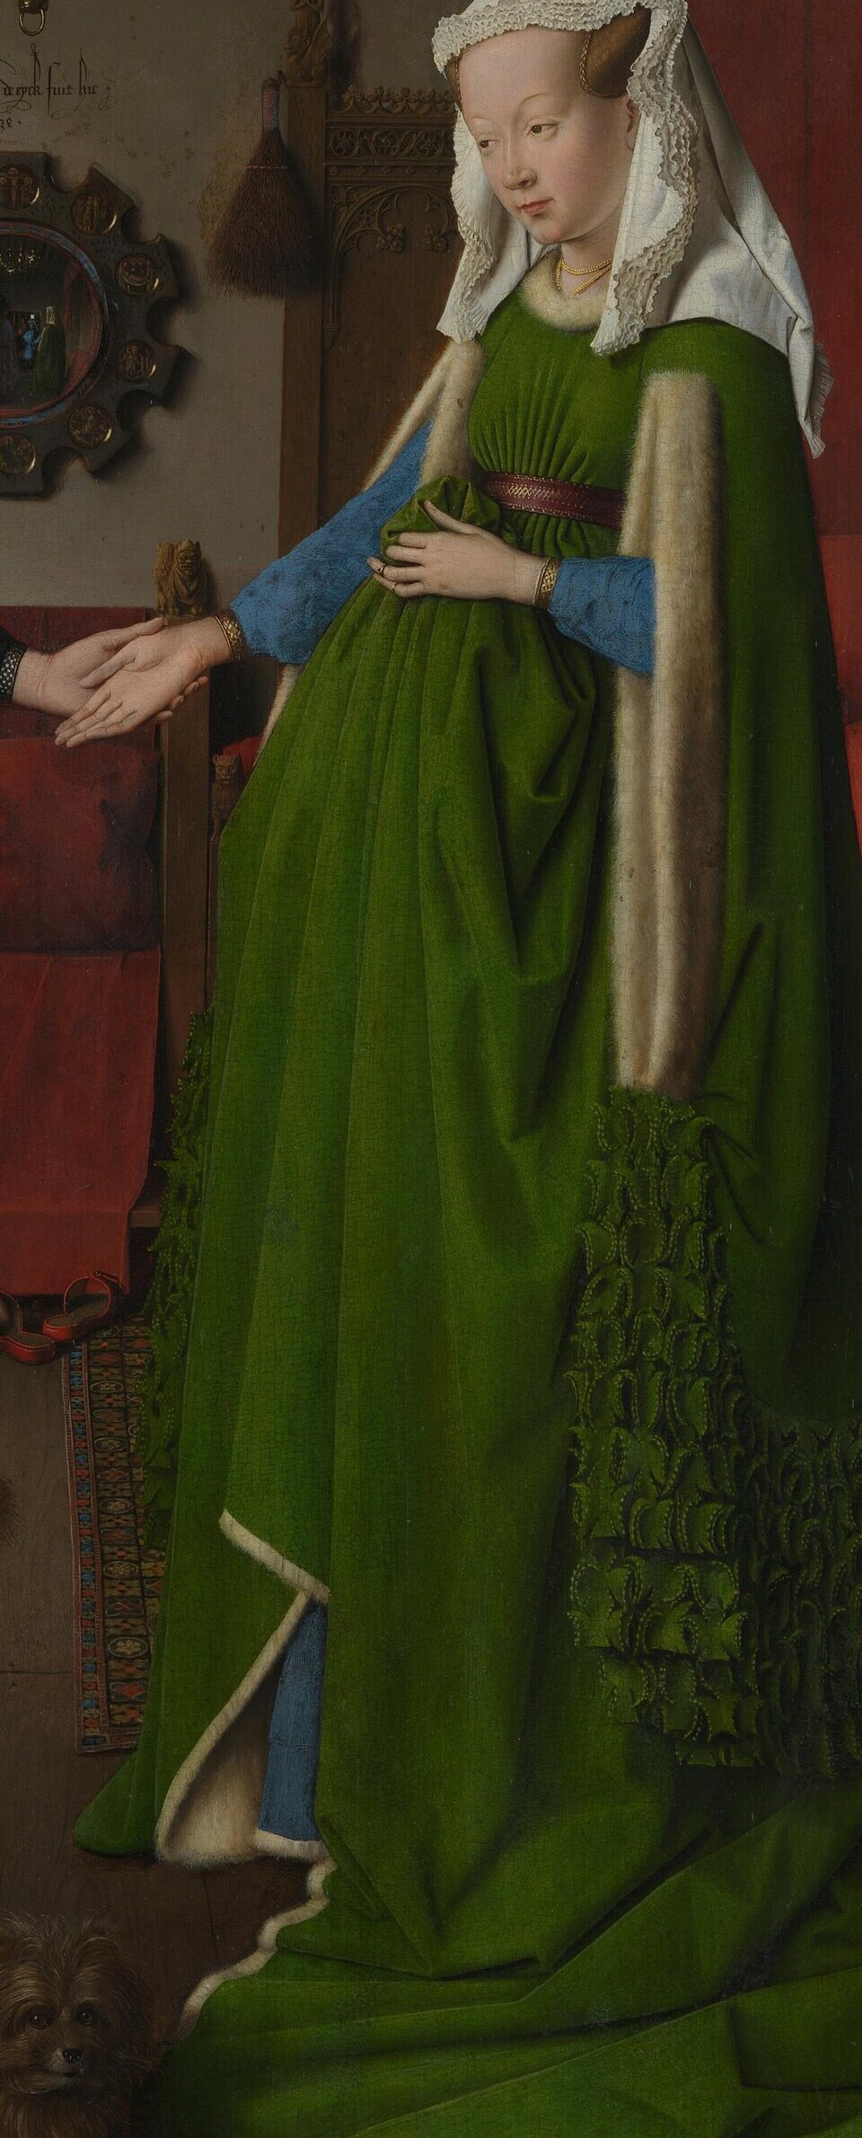
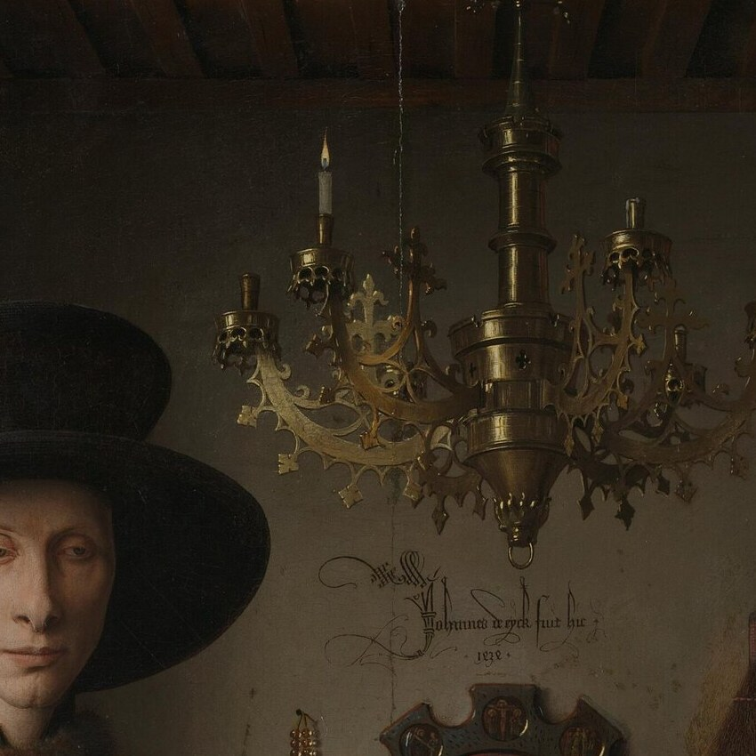
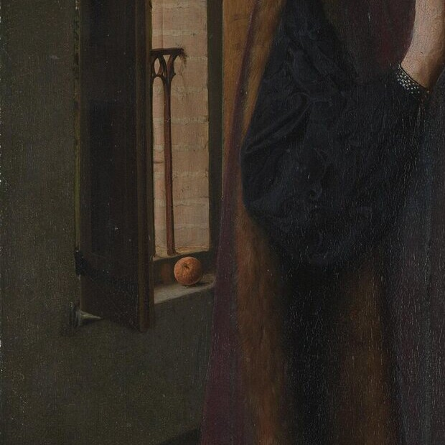
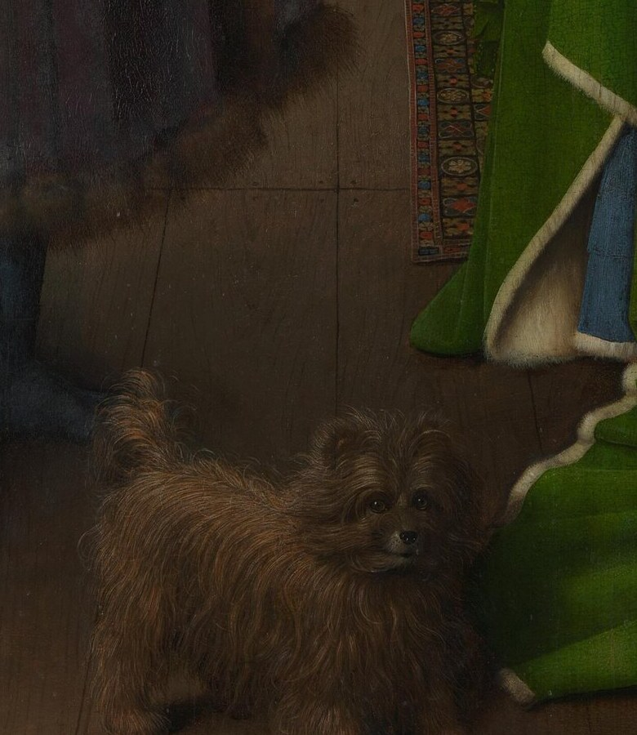
大師與名作｜揚・范・艾克｜1434
05
范・艾克沒有發明油畫
綠色衣料
黃銅吊燈
橘子與木材
毛髮與陰影
范・艾克沒有發明油畫；他重新定義了光與材質。
大師與名作
Notes:
另一個常見傳說，是范・艾克發明了油畫。油性媒材其實早在他之前就已存在。他真正的突破，是把油彩的透明性、乾燥速度與層層罩染發揮到驚人的程度。
請看男人深色衣服如何吸收光，毛皮邊緣如何柔軟而厚重；再看女人綠色衣料上流動的亮光。黃銅吊燈反射光，玻璃讓光穿透，橘子表皮帶著粗糙感，木頭、皮膚與小狗毛髮又各有不同觸感。
范・艾克描繪的不是一份物件清單，而是光落在不同材質上之後產生的差異。國家美術館的技術研究甚至在小狗腿部附近發現畫家留在顏料上的拇指印。畫面上不只有「我曾在這裡」的文字，也真的保存了畫家身體留下的痕跡。
[Sources]
- https://www.nationalgallery.org.uk/paintings/jan-van-eyck-the-arnolfini-portrait

Slide 6
大師與名作｜揚・范・艾克｜1434
06
最真實的房間，可能從未存在
可信的局部
光、木材、玻璃、毛皮、布料
不一致的整體
吊燈位置？
床太短？鏡子太大？
夏季櫻桃 × 厚重毛皮
寫實不是照相，而是建構。
看似真實的房間，其實充滿精密安排與空間矛盾。
大師與名作
Notes:
這個房間的說服力非常強，彷彿范・艾克只是在真實空間前移走一面牆。但仔細看，空間其實並不完全合理。
吊燈似乎沒有足夠的位置懸掛；床的比例顯得過短；後牆凸面鏡對十五世紀而言可能大得異常；房間甚至缺少壁爐。窗外可見結果的櫻桃樹，暗示較溫暖的季節，人物卻穿著厚重毛皮。
而且這裡未必是現代觀眾想像的私人臥室。十五世紀富裕家庭的華麗床鋪也可以放在接待空間，因為床是最昂貴、最能展示地位的家具之一。
所以范・艾克可能不是忠實抄錄一個既存房間。他調整比例、組合物件，再用無數可信的局部，說服我們接受一個未必真正存在的整體。這就是它最現代的地方：寫實並不是照相，而是一種精密建構。
[Sources]
- https://www.nationalgallery.org.uk/paintings/jan-van-eyck-the-arnolfini-portrait
- https://www.nationalgallery.org.uk/paintings/catalogues/campbell-1998/the-arnolfini-portrait

Slide 7
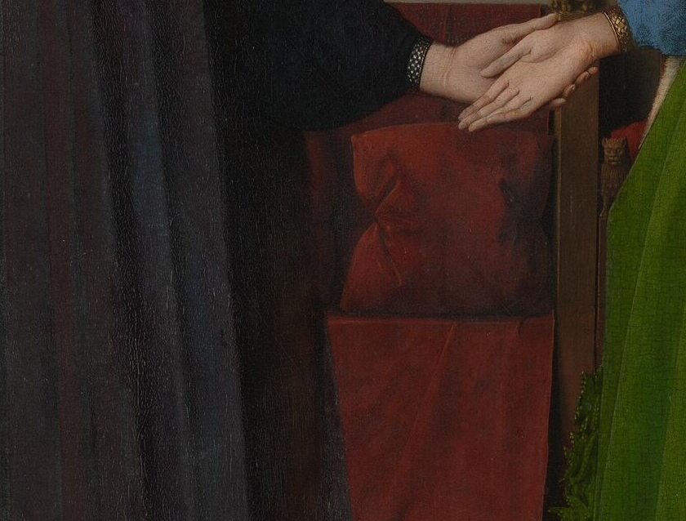
大師與名作｜揚・范・艾克｜1434
07
兩隻相接的手與 Panofsky 的婚禮論
手勢與宣誓
→
鏡中人物與見證
→
fuit hic 與在場
1934：Panofsky
一套極具影響力的婚禮象徵理論
今天：可能，但不是定論
婚姻很可能重要，但正式婚禮仍無法證明。
大師與名作
Notes:
兩人的手，是整幅畫最容易讓人編出故事的地方。男子左手托住女子右手，同時舉起自己的右手。1934 年，藝術史家 Erwin Panofsky 提出極具影響力的解讀：這是一場婚姻儀式，也是一種視覺契約。
在他的系統中，握手代表婚約，舉手是宣誓，鏡中兩人是見證者，范・艾克的「曾在這裡」就像在場證明。狗代表忠貞，單一蠟燭象徵神聖臨在，鞋子暗示神聖場所，床與聖瑪格麗特則連結婚姻與生育。
這個解釋非常有魅力，因為它讓每一件物品都有位置。但後來研究指出，「fuit hic」不是婚姻法律文件正常的見證公式，簽名也沒有完整日期與第二位見證人的姓名。更重要的是，1516 年最早可靠的收藏清冊，只說畫中是「Hernoul le Fin 與妻子在房間中」，沒有說這是一場婚禮。
今天較審慎的做法，是先把它視為雙人肖像。兩人的婚姻身分很可能重要，但畫面是否記錄某一天的正式婚禮，目前無法證明。男子舉手甚至也可能只是向鏡中所見、正進入房間的人打招呼。
[Sources]
- https://www.nationalgallery.org.uk/paintings/catalogues/campbell-1998/the-arnolfini-portrait
- Erwin Panofsky, ‘Jan van Eyck's Arnolfini Portrait,’ The Burlington Magazine, 1934

Slide 8
大師與名作｜揚・范・艾克｜1434
08
她真的懷孕了嗎？
服裝結構
大量布料與毛皮內襯
姿勢
手將裙襬提至腹前
最精確的說法
生育聯想 ≠ 實際懷孕
隆起輪廓來自服裝結構與提裙姿勢，不是懷孕證據。
大師與名作
Notes:
現代觀眾幾乎會立刻把女子隆起的腹部看成懷孕。但服飾史研究普遍不把它視為實際懷孕的證據。
她的綠色長裙使用大量布料，內襯毛皮；女子又用手把裙襬提到腹部前方，使布料在腰腹堆積，形成向外隆起的輪廓。這種姿勢同時能展示昂貴衣料的數量與內層顏色。類似輪廓也出現在十五世紀其他並未描繪孕婦的女性形象中。
但「沒有證據證明她當時懷孕」，不等於畫面與生育完全無關。女子身後的雕像常被辨識為聖瑪格麗特，她是與分娩相關的守護聖人之一。婚姻在當時也確實伴隨延續家族的社會期待。
最準確的說法因此是：她的外形不能證明實際懷孕，但服裝、姿勢與周圍圖像，可能使當時觀眾聯想到婚姻對未來生育的期待。
[Sources]
- https://smarthistory.org/jan-van-eyck-the-arnolfini-portrait/
- https://www.nationalgallery.org.uk/paintings/jan-van-eyck-the-arnolfini-portrait

Slide 9
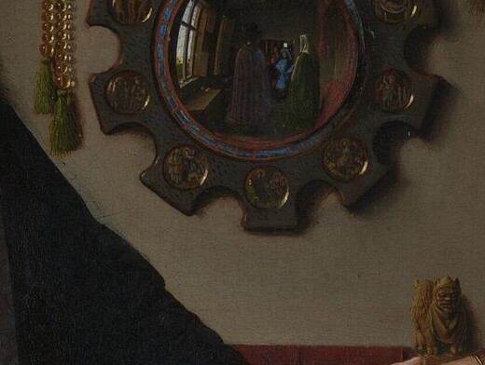
大師與名作｜揚・范・艾克｜1434
09
凸面鏡：畫外還有另一個世界
鏡內
反射人物背面
畫外兩位來客
鏡框
鏡框十幅基督受難場景
鏡中人物＝范・艾克？ 尚未證實
凸面鏡讓畫外兩位來客與觀眾的位置進入作品。
大師與名作
Notes:
後牆上的凸面鏡，是整幅畫最驚人的視覺裝置。Campbell 根據家具比例估計，鏡面可能至少約 28 公分，對十五世紀凸面鏡而言異常巨大；底稿中甚至曾有更大的八角形鏡框。
范・艾克可能刻意把它放大，因為鏡面要完成一件幾乎不可能的事：它反射兩位主角的背面、窗戶、床與房間另一端，也讓畫外的兩個人物從門口進入。原本封閉的肖像空間，突然向觀眾身後打開。
鏡框周圍還畫有十幅極小的基督受難場景。鏡面反射當下的日常世界，鏡框則環繞基督的救贖歷史。現世空間與神聖時間，被壓縮進一個圓形物件中。
我們無法證明鏡中較前方的人就是范・艾克，但由於特殊簽名正位於鏡子上方，這一直是很有吸引力的學術假說。重要的是，鏡子使畫外空間成為作品的一部分，也讓我們開始意識到：自己正站在那兩個來客可能站立的位置。
[Sources]
- https://www.nationalgallery.org.uk/paintings/catalogues/campbell-1998/the-arnolfini-portrait

Slide 10
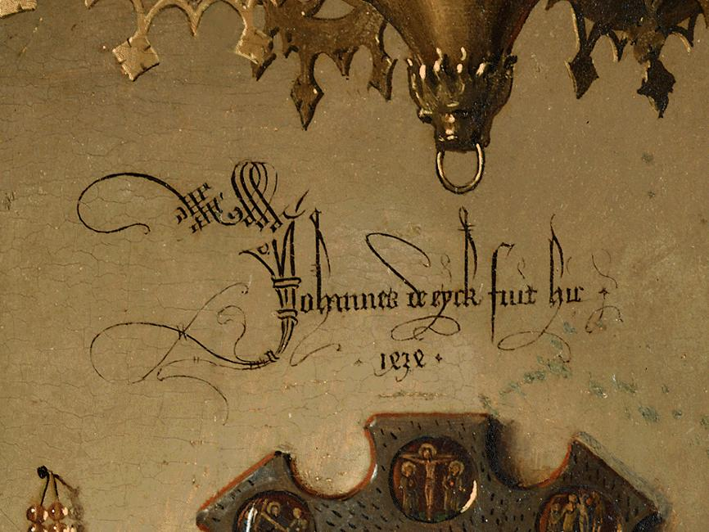
大師與名作｜揚・范・艾克｜1434
10
Jan van Eyck Was Here
Johannes de eyck
fuit hic. 1434.
揚・范・艾克曾在這裡。
不是普通署名，而是一種在場宣告。
Johannes de eyck fuit hic. 1434｜揚・范・艾克曾在這裡。
大師與名作
Notes:
鏡子上方寫著：「Johannes de eyck fuit hic. 1434。」也就是「揚・范・艾克曾在這裡，1434。」
這不是一般低調放在畫框或角落的署名，而是用華麗字體直接寫在後牆中央，成為房間裡的一件物品。它不像單純說「這是我畫的」，更像塗鴉、旅行紀錄，或一份關於在場的宣告。
我們無法因此證明范・艾克是婚禮見證人；但文字與鏡子放在一起，確實強化了他的存在。文字說畫家曾在這裡，鏡子則讓畫面外的人進入畫面。
范・艾克不只是躲在作品背後的匿名工匠。他是勃艮第宮廷中具有特殊地位的藝術家，也在畫中強烈地表明：這個觀看世界的方式屬於 Jan van Eyck。
[Sources]
- https://www.nationalgallery.org.uk/paintings/jan-van-eyck-the-arnolfini-portrait
- https://www.nationalgallery.org.uk/paintings/catalogues/campbell-1998/the-arnolfini-portrait

Slide 11
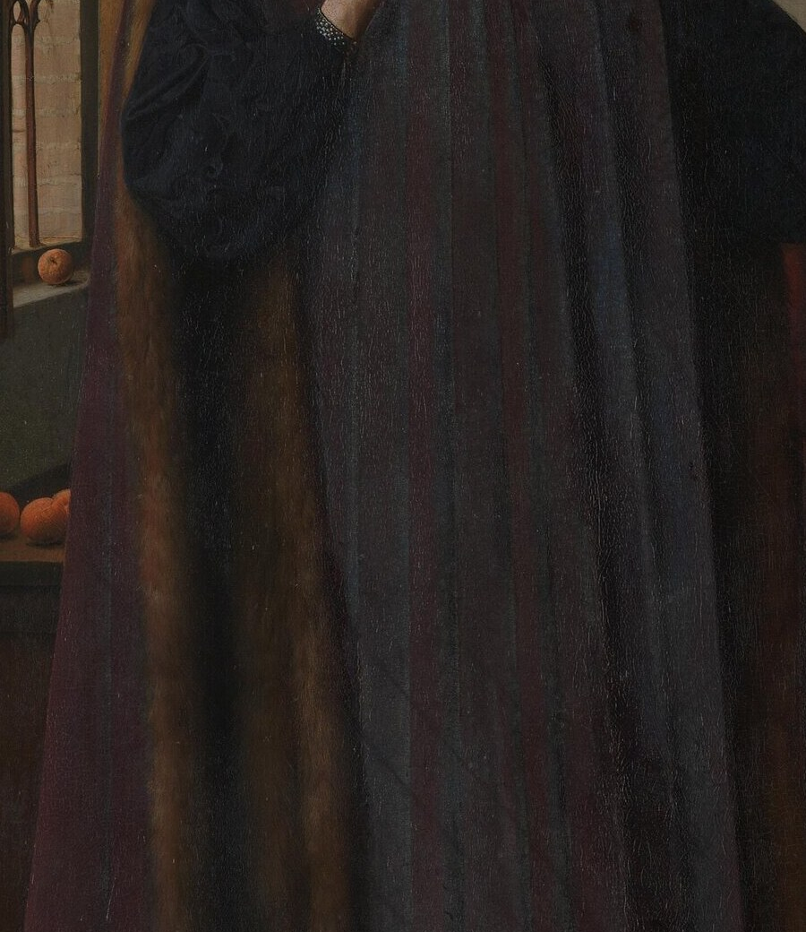
大師與名作｜揚・范・艾克｜1434
11
橘子、毛皮與國際貿易的肖像
橘子｜進口
毛皮｜地位
吊燈｜工藝
布料｜財富
財富不是物件清單，而是生活環境。
財富不是金幣，而是一整套安靜的物質環境。
大師與名作
Notes:
這幅畫也可以被理解為國際貿易的肖像。財富沒有以金幣或帳本出現，而是滲入房間每個角落。
大量布料與毛皮、紅色床幔、精緻地毯、黃銅吊燈與家具，都需要可觀財力。今天平常的橘子，在十五世紀北歐卻是昂貴的南方進口水果。阿諾菲尼家族本身來自盧卡，正屬於連結義大利與北方城市的商業網絡。
人物身分因此不只靠名字、家徽或職位建立，也透過穿著、家具、進口商品與生活方式被看見。這是一套我們今天仍然熟悉的語言：一個人使用什麼、居住在怎樣的空間，都會被閱讀成身分的一部分。
而范・艾克最精明的地方，是讓財富顯得自然。房間並沒有堆滿金銀；昂貴物件只是安靜地存在，彷彿這種生活理所當然。
[Sources]
- https://www.nationalgallery.org.uk/paintings/catalogues/campbell-1998/the-arnolfini-portrait
- https://smarthistory.org/jan-van-eyck-the-arnolfini-portrait/

Slide 12
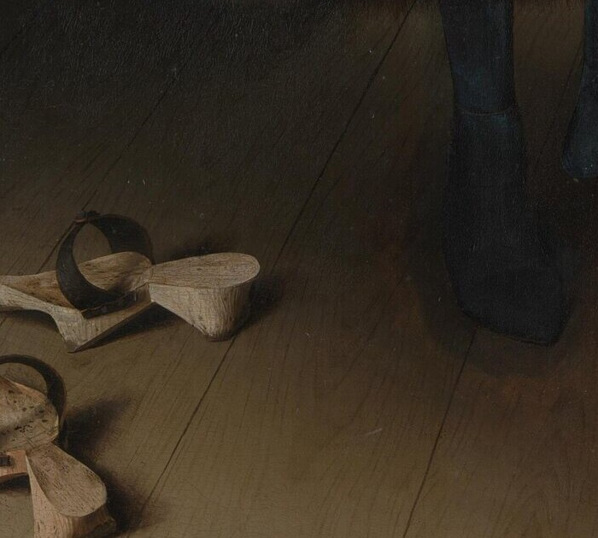
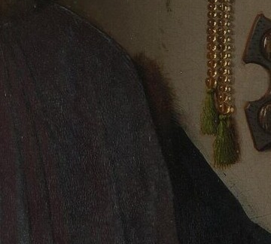
大師與名作｜揚・范・艾克｜1434
12
一根蠟燭有唯一答案嗎？
狗
鞋
念珠
橘子
蠟燭
忠誠／寵物／身分
神聖／日常
虔敬／珍貴物件
宗教／貿易／財富
臨在／生命／死亡
物件 → 重疊的意義
物件不等於單一答案；意義可以彼此重疊。
大師與名作
Notes:
吊燈上唯一燃燒的蠟燭，曾被解讀為上帝臨在、婚姻的神聖見證，也有人把它與生命和死亡連結。這些聯想並非毫無文化背景，但沒有一項可以被證明是唯一答案。
狗可能讓人想到忠誠，也可能首先是一隻昂貴寵物；鞋可能暗示脫鞋進入神聖場所，也可能是日常生活；念珠既是宗教用品，也能是珍貴物件；橘子既可以引發宗教聯想，也最直接展示財富與長距離貿易。
物件在十五世紀可以同時具有實用、社會、宗教與象徵功能。更好的問題因此不是「它翻譯成哪一個固定意思」，而是「它能同時啟動哪些聯想？」
當我們放棄單一密碼表，這幅畫沒有變得比較簡單，反而更接近它原本多層而流動的意義世界。
[Sources]
- https://www.nationalgallery.org.uk/paintings/catalogues/campbell-1998/the-arnolfini-portrait

Slide 13
大師與名作｜揚・范・艾克｜1434
13
紅外線之下，名畫正在改變
最初底稿
繪製中加入
完成畫面
底稿：人物、家具、建築
繪製中加入：狗、吊燈、鞋、念珠
人物比例與位置也持續修改
→
→
後期加入 ≠ 後世補畫
後期加入 ≠ 後世補畫；這是一連串創作決策。
大師與名作
Notes:
紅外線反射攝影讓我們看見范・艾克的創作不是一次完成。最初底稿先建立人物、主要家具與基本建築；今天最著名的小狗、吊燈和蠟燭、椅子、念珠與脫下的鞋，都沒有出現在目前可辨識的底稿階段，而是在繪畫過程後期加入。橘子等小物件也未見相應底稿。
人物同樣被修改。男子原本臉更大、帽子更大、長袍較短，雙腳位置不同；女子原先更朝向男子，臉部位置也更低。
這些元素不是幾百年後才被別人補上，而是范・艾克在創作過程中持續調整。狗填補前景，吊燈強化上方空間，鞋與念珠增加生活細節。但他為何做出每項修改，目前沒有文獻能證明。
這項發現對「完整婚禮象徵密碼」構成重要提醒：刻意加入，並不等於我們已知道唯一意義。它也讓畫家重新回到作品中心——我們看到的不是被動紀錄，而是一連串視覺決策。
[Sources]
- https://www.nationalgallery.org.uk/paintings/jan-van-eyck-the-arnolfini-portrait
- https://www.nationalgallery.org.uk/paintings/catalogues/campbell-1998/the-arnolfini-portrait

Slide 14
大師與名作｜揚・范・艾克｜1434
14
五百年的收藏與重新解讀
1434
1516
1842
1934
今日
作品完成
收藏清冊
進入國家美術館
婚禮理論
技術研究
畫沒有改變；帶到畫前的問題一直在變。
每一代都帶著新證據，重新解讀同一幅畫。
大師與名作
Notes:
作品最早可確定的收藏者是 Don Diego de Guevara，後來由他贈給奧地利的瑪格麗特。1516 年收藏清冊已把它記為畫著「Hernoul le Fin 與妻子在房間中」的作品。
早期清冊還提到，它曾有可關閉的翼板或護板，上面帶著 Guevara 的紋章。這些部分今天已經失落；我們在美術館看到的狀態，不一定等同十六世紀觀眾所見。
作品後來進入西班牙收藏，十九世紀來到英國，1842 年由倫敦國家美術館以 600 guineas 購得。十九世紀觀眾曾猜男子正在替女子看手相；1934 年 Panofsky 建立婚禮象徵理論；今天，技術分析、服飾史與物質文化又讓舊答案重新接受檢驗。
畫沒有改變，但每一代人帶到畫前的問題都不同。藝術史不是背誦最後答案，而是用新證據不斷修正最有說服力的解釋。
[Sources]
- https://www.nationalgallery.org.uk/paintings/jan-van-eyck-the-arnolfini-portrait
- https://www.nationalgallery.org.uk/exhibitions/past/reflections-van-eyck-and-the-pre-raphaelites

Slide 15
大師與名作｜揚・范・艾克｜1434
15
今天站在畫前，應該看什麼？
01 人物
先看人物的安靜
02 手
注意相握的手
03 光
沿著左側光線移動
04 鏡子
讓畫外空間進入
05 簽名
讀出畫家的在場
你認為鏡中人物會是范・艾克嗎？
人物 → 手 → 光 → 鏡子 → 簽名：讓眼睛慢慢走一遍。
大師與名作
Notes:
如果你在倫敦國家美術館站到這幅畫面前，先不要急著尋找婚禮與懷孕的答案。
先看兩個人物的安靜，再看相握的手如何把左右兩側連接。沿著女子綠色裙襬的折線走到地面，再回到男子幾乎吸收光線的深色衣服。
接著從左側窗戶追蹤光：它碰到橘子、臉、白色頭巾與黃銅吊燈，最後進入鏡子。靠近鏡面，你會發現原本封閉的房間突然向你身後打開。你不再只是看著兩個人，也開始意識到自己站在畫面外人物的位置。
最後抬頭，讀那句「Jan van Eyck was here」。范・艾克不是在證明他能像照相機一樣複製世界，而是在展示繪畫可以同時容納正面與背面、現場與反射、人物與觀眾、物質與意義。
這幅畫真正的謎，不是某件物品缺少固定翻譯，而是它讓一個被選擇、修改和安排的世界，將近六百年仍然比現實更可信。
所以你認為，鏡中靠近門口的人，會不會真的是范・艾克？歡迎把你的理由留在留言區。
[Sources]
- https://www.nationalgallery.org.uk/paintings/jan-van-eyck-the-arnolfini-portrait

Slide 16

Notes:
這裡是《大師與名作》。如果你喜歡這樣以證據重新觀看名畫，歡迎訂閱、分享，並繼續和我們一起看見畫中的世界。
[Sources]
- Channel end card; no external sources.

